Slide 1
Final Review
2020.01.07
Notes:
列出了主要知识点，助教可以自行选择重点讲

Slide 2
链接
从.c文件到.o文件，再到可执行目标文件的过程
.c → .i → .s → .o → ELF
ELF中有哪些节，每种变量应该放在哪个节
初始化的非0全局变量、初始化为0的全局变量、本地过程变量、const变量、printf中的字符串
全局符号、局部符号、外部符号在符号表中的表现
在哪个节，e.g. 第8次小班课课练习 第1题
bss和COMMON的区别：是否会参与全局符号解析
只有过程的static变量有尾缀（x.1234）
符号解析：全局符号才参与符号解析
强、弱符号（extern, static与强弱无关）

Slide 3
链接
重定位
PC相对、PC绝对
在理解算法的基础上记忆offset, addend参数的含义
静态库解析
.a文件和.o文件
链接器只复制被程序引用的目标模块（不会复制.a中未被用到的.o文件）
解析时会从左到右解析，丢弃.a文件中暂时未被用到的目标文件
e.g. csapp P478 7.3/C
动态链接（了解即可）
PIC（往年没考过）

Slide 4
异常控制流
异常的种类
异步和同步，中断/陷阱/故障/终止 各自对应的原因与行为
I/O信号、系统调用、缺页异常、硬件错误
进程
进程的特点：并发性、不确定性、独立性
理解fork的特点：返回值、继承哪些东西、调度的不确定性
理解execve：从不返回，pid不变，继承文件描述符
进程图
回收子进程
waitpid与多种options的行为：回收哪些、是否阻塞，回收不按顺序
若不回收将僵死，直到父进程终止，被托管给init进程然后立刻被回收

Slide 5
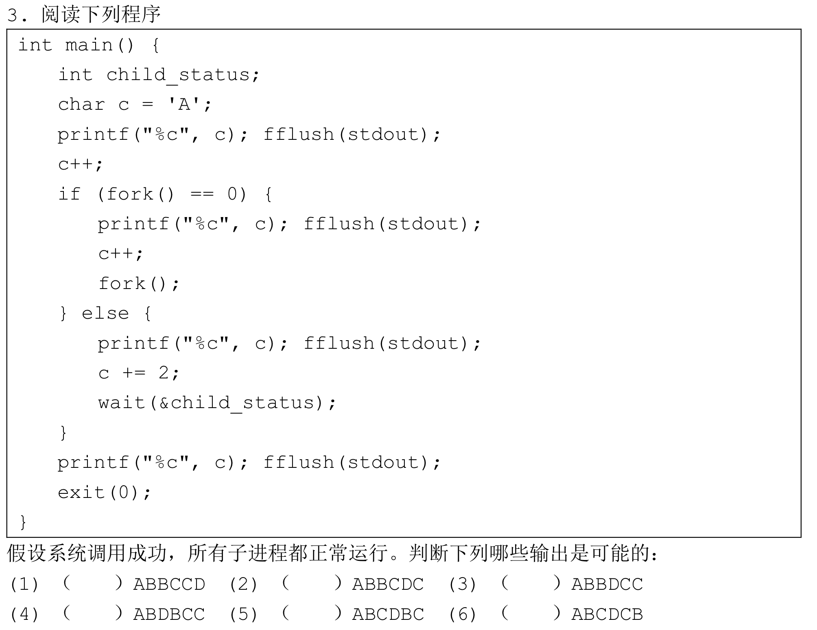
(1) (2)

Slide 6
信号
发送信号
进程组：子进程和父进程同属一个进程组，shell为每个作业创建一个独立的进程组
kill发送信号可以指定进程或进程组（有几种kill）
接收信号
pending集合的概念：信号不排队、不能用来计数
理解handler与主程序的并发性：信号可能在主程序运行的任何时刻到来
阻塞信号：隐式阻塞和显式阻塞
信号处理的同步
等待信号的几种方式，分别有什么问题
sigsuspend的用法：原子性地解除阻塞并pause

Slide 7
虚拟内存-翻译
存储器的层次结构：SRAM Cache、DRAM 主存、磁盘
物理地址空间与虚拟地址空间
都可以视为连续数组，虚拟空间每个进程独享，物理空间共用
地址翻译过程：硬件（MMU）+ 软件（OS）
页的概念：虚拟页与物理页大小相同，一般为4K
页表：实现VA到PA的映射，每个进程独立，PTE中存标记位和物理页号（PPN）
VA → VPN + VPO，VPN → PPN，PPO=VPO
多级页表
每级页表只占一个页，4B PTE时每级页表表项4K/4B = 1024个，8B时512个，会计算页表大小
上级页表PTE存下一级页表的物理页号
理解大页模式和自映射：e.g. 第10次小班课练习

Slide 8
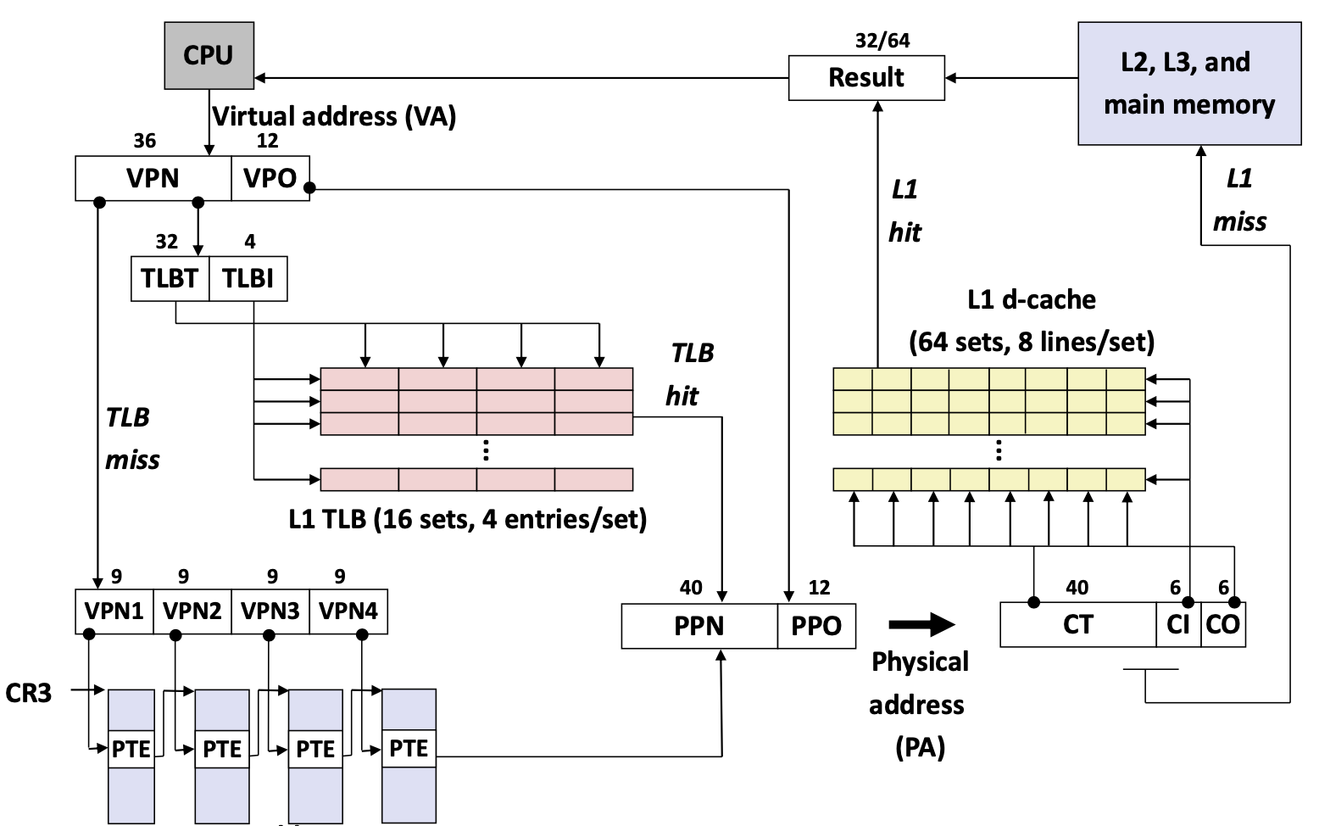
虚拟内存-翻译
TLB：提供VA到PA的快速翻译
用VPN查找，与Cache原理相同，找到的是PTE
一般有很高的相联度
理解一个有Cache，TLB，使用多级页表的内存系统如何工作

Slide 9
虚拟内存-内存映射
Linux对于进程虚拟地址空间的管理 mm_struct
PageFault是如何发生的，PageFault的3种可能结果：地址合法，权限
内存映射
将虚拟内存区域映射到一个对象：普通文件（磁盘上）和匿名文件（不在磁盘上）
共享对象和私有对象，COW
用户程序地址空间的分布：rwxp权限位的设置，PATH名（e.g. 16年期末VM题）
用户级映射mmap
建立内存映射，即虚拟内存映射到磁盘文件（可能在磁盘也可能在内存）
不进行copy，实际copy到内存由PageFault处理完成。
MAP_SHARED， MAP_PRIVATE，MAP_ANONYMOUS各自的行为（后两个不写回磁盘）

Slide 10
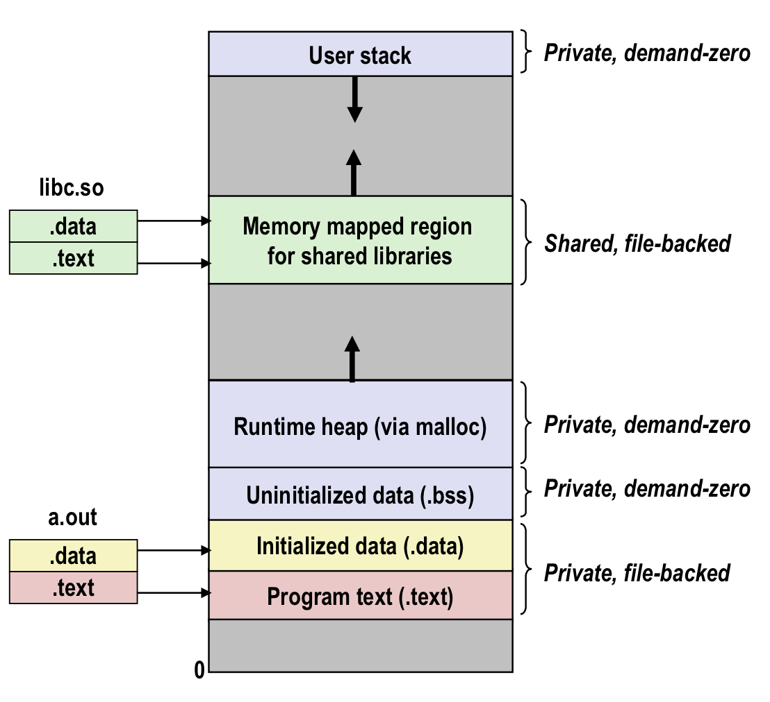
private
___
用户程序地址空间的分布

Slide 11
虚拟内存-DMA
写过malloc lab，懂的都懂
隐式、显式、分离空闲链表
会计算访问序列对应的占用情况，e.g. 第十一次小班课练习 第1题
外部碎片与内部碎片
使用边界标记的合并

Slide 12
系统级I/O
文件描述符，打开与关闭文件
几种I/O函数：Unix I/O，C标准I/O，RIO
Unix I/O的不足值
C标准I/O的缓冲区刷新
共享文件
三级表结构：描述符表（独立）、打开文件表（共享），v-node表（共享）
均可以多对一，打开文件表维护refcnt和pose
e.g. 2018年第四题
I/O重定向
dup2的行为和参数顺序 dup2(fildes, fildes) is equivalent to fildes2 = dup(fildes)

Slide 13
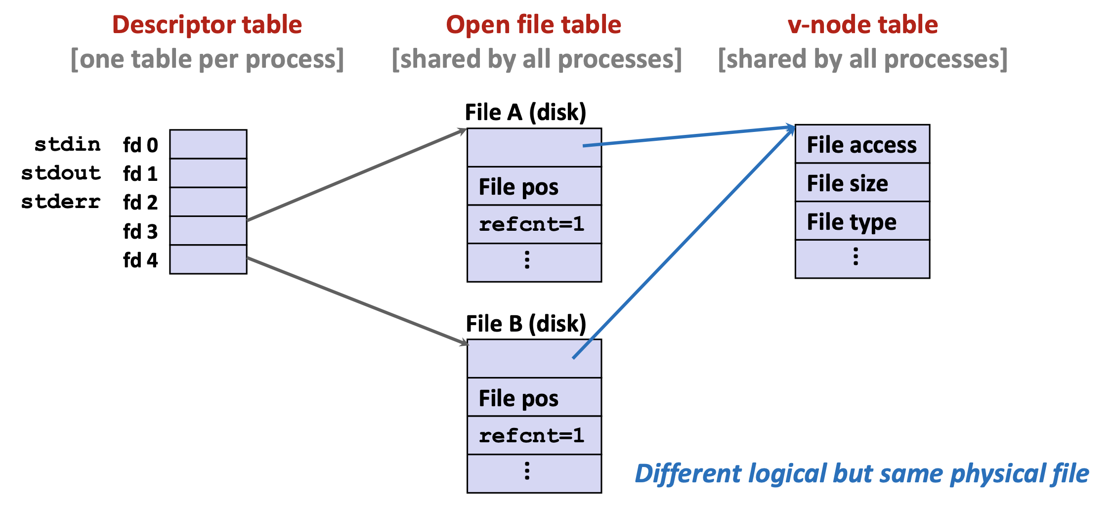

Slide 14
网络编程
Client-Server模型
IP唯一标识一个主机（网络意义上，不是一个物理机器）
点分十进制、大端法与16进制转换
DNS系统：IP与域名的映射，多对一或一对多
套接字socket是连接的端点
点对点（进程之间）、全双工、可靠的
套接字对唯一确定一个连接 (cliaddr: cliport, servaddr: servport)
套接字接口
流程图，connect和accept会阻塞
区分listenfd和connectfd
读懂open_clientfd和open_listenfd，何时close和free，会填空

Slide 15
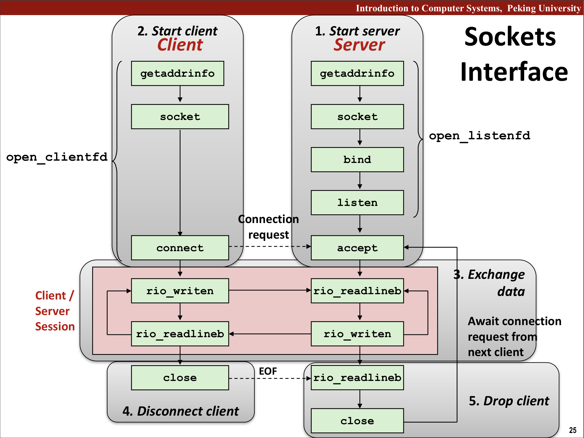

Slide 16
并发编程-并发
基于进程的并发服务器、I/O多路复用服务器
线程模型
并发性导致的不确定性
共享地址空间、全局变量，特别注意本地静态变量的共享（函数内的static）
对于信号的处理
Posix线程接口
每个函数的作用
create传递参数可能产生的race
detach或join回收线程资源
基于线程的并发服务器

Slide 17
并发编程-同步与互斥
同步与互斥的必要性，临界区的原因
信号量的初始化、PV操作
两个重要模型：生产者消费者、读者写者
哪些信号量实现同步、哪些实现互斥
交换某些P的顺序如何死锁
如何避免饥饿
线程安全
几种线程不安全的函数，e.g. 第十三次小班课练习 第7题
线程安全与可重入的区别是什么
在信号处理函数中可能造成的死锁

